Slide 1


Rakennuksen uusi elämä-
Auraamon tarina
Anna-Mari Alkio
Auran kunta
24.3.2021

Slide 2
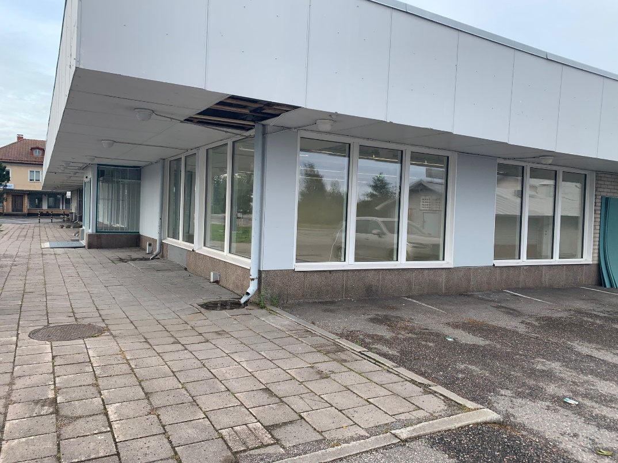
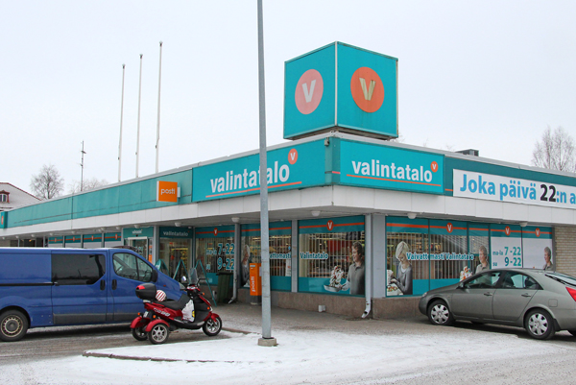
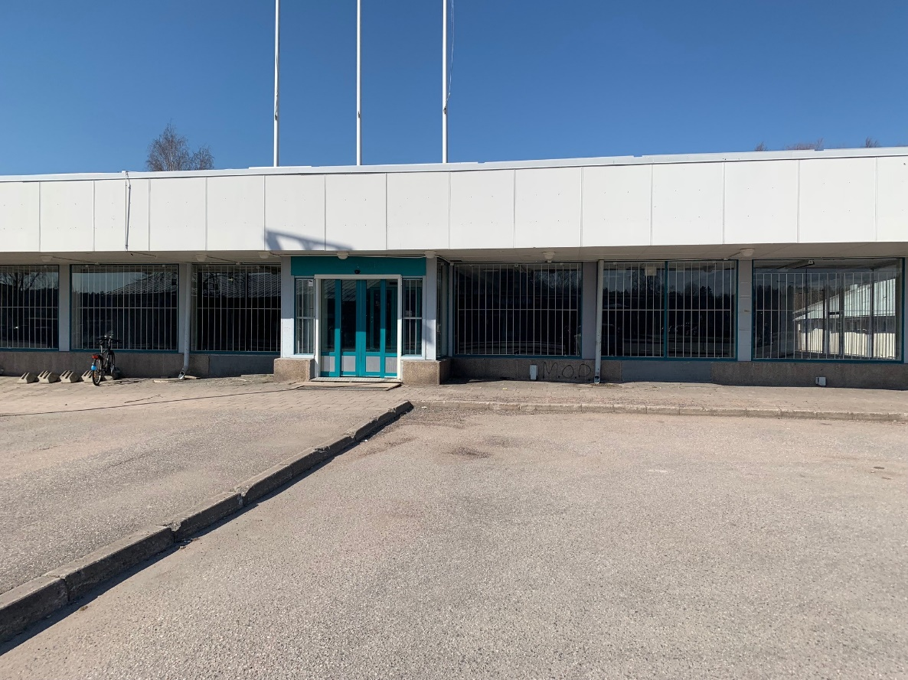
Turuntie 1, Aura

Slide 3
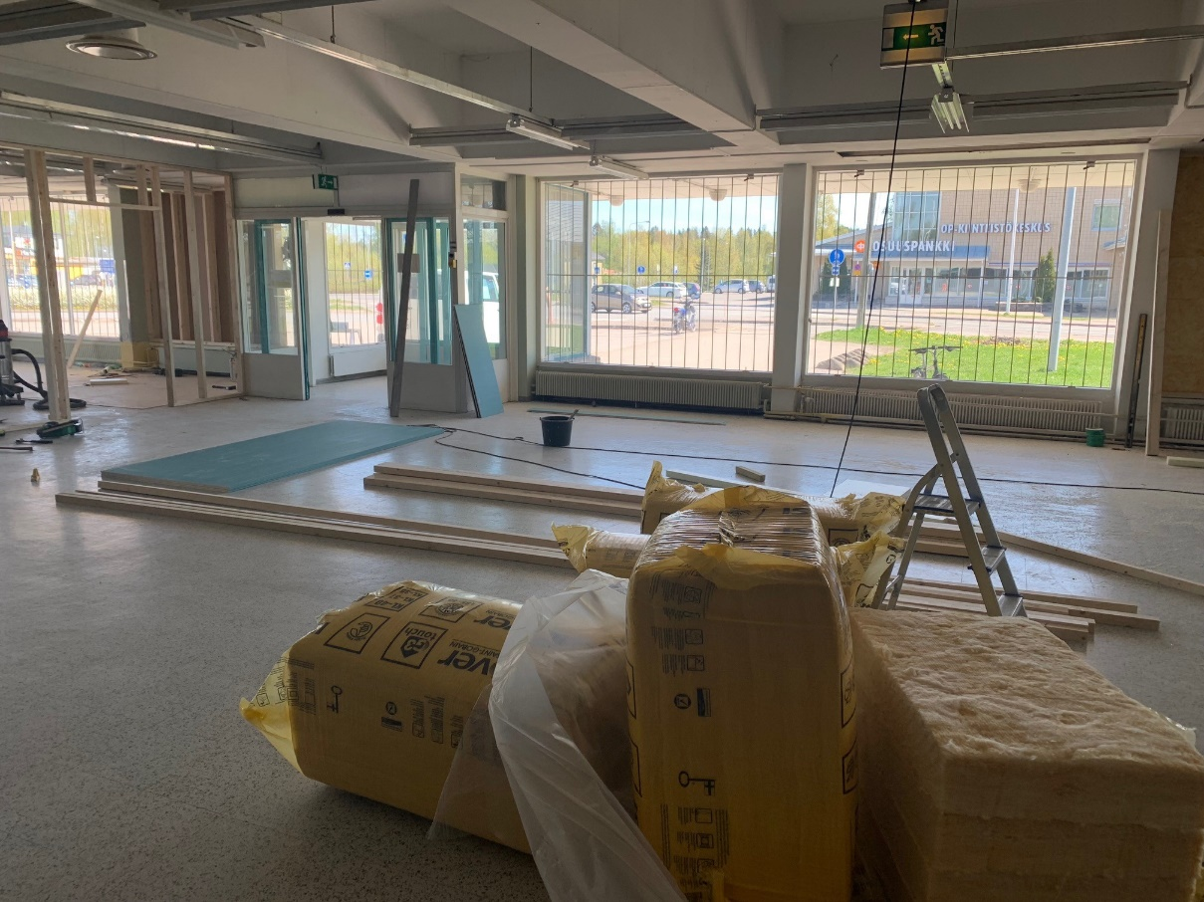
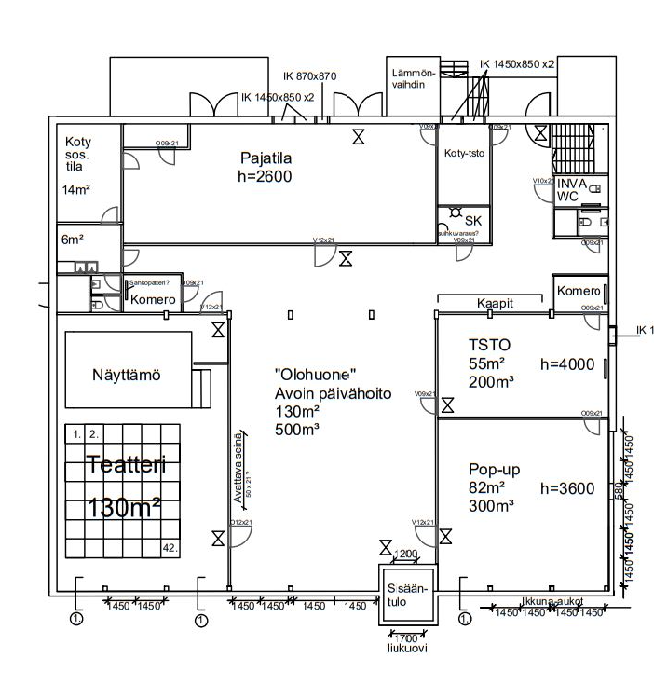
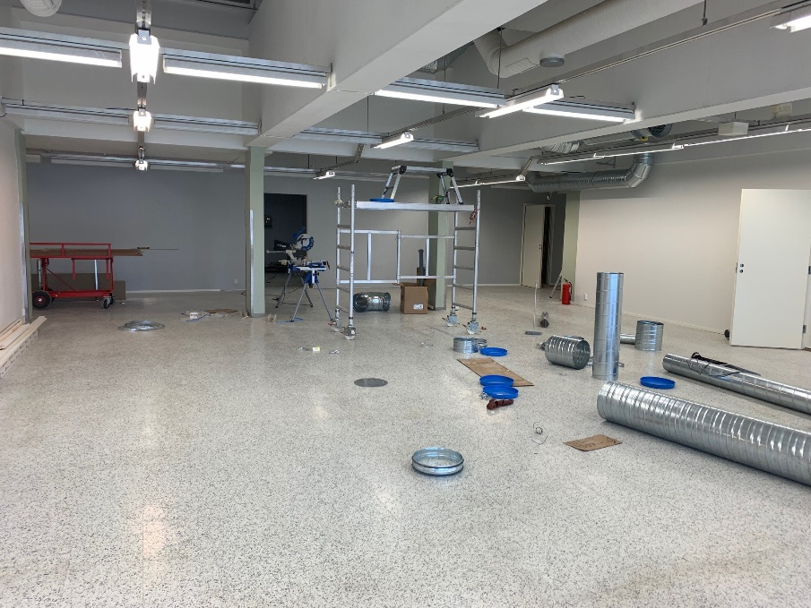

Slide 4

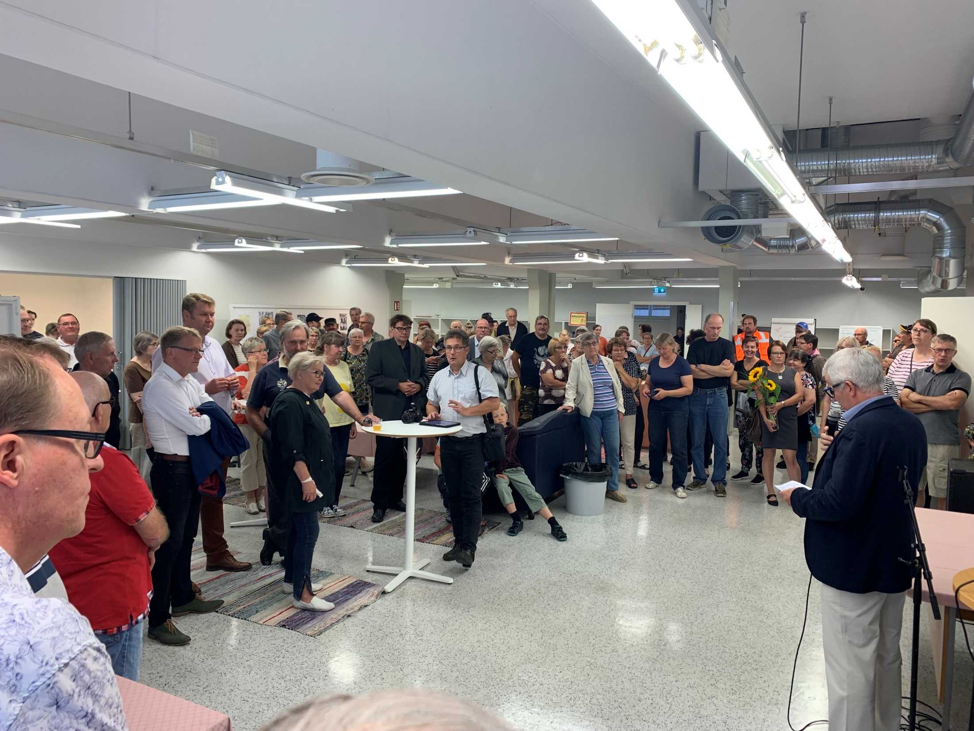
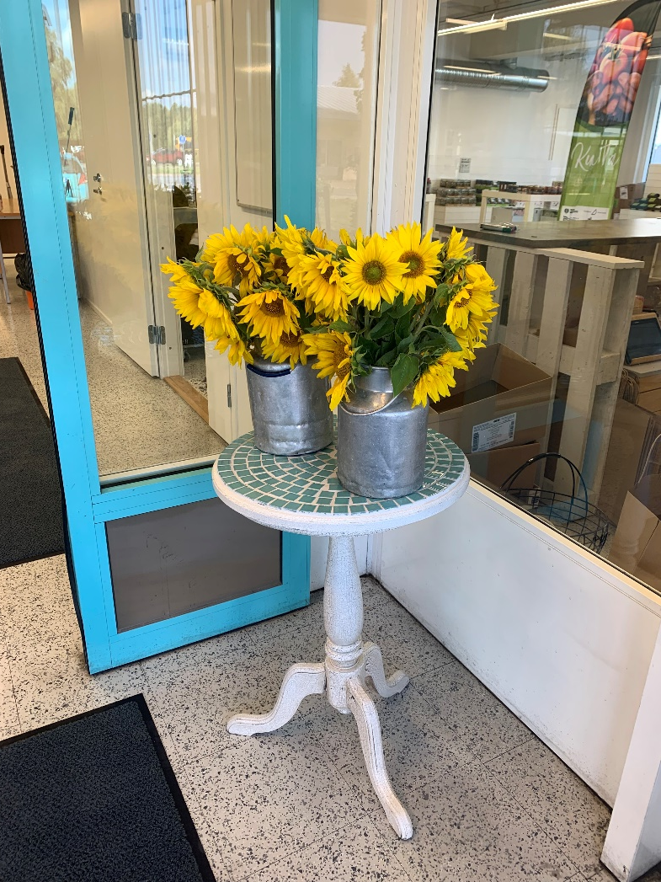
Avajaiset 31.8.2019

Slide 5
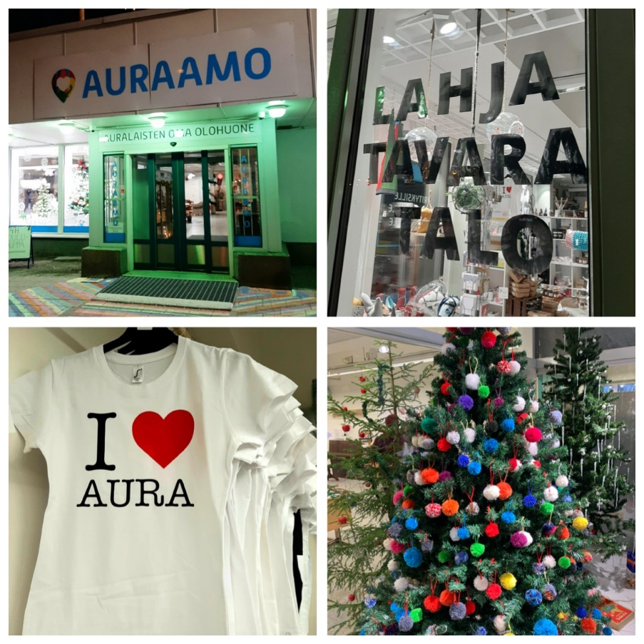

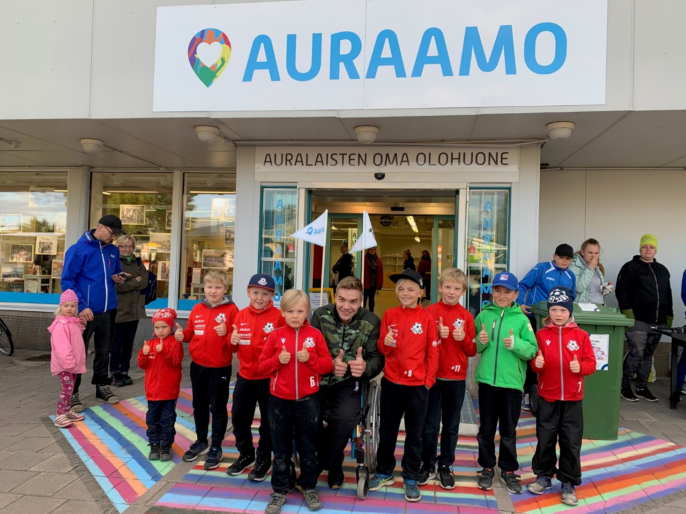
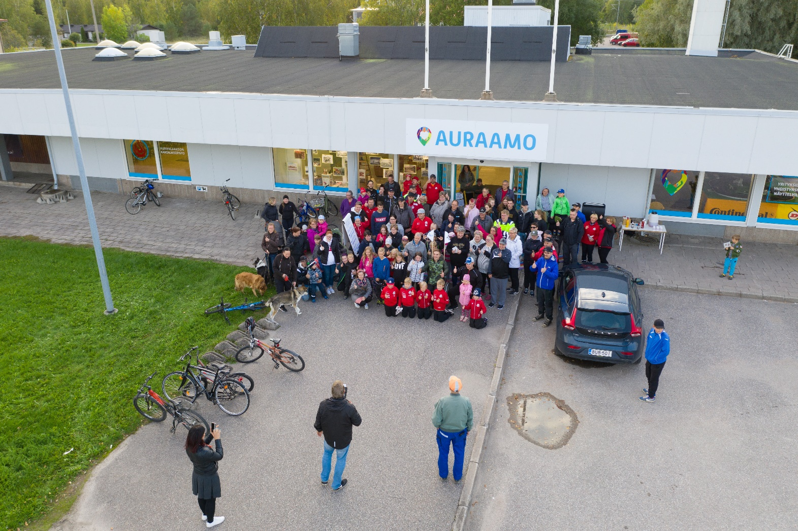

Slide 6
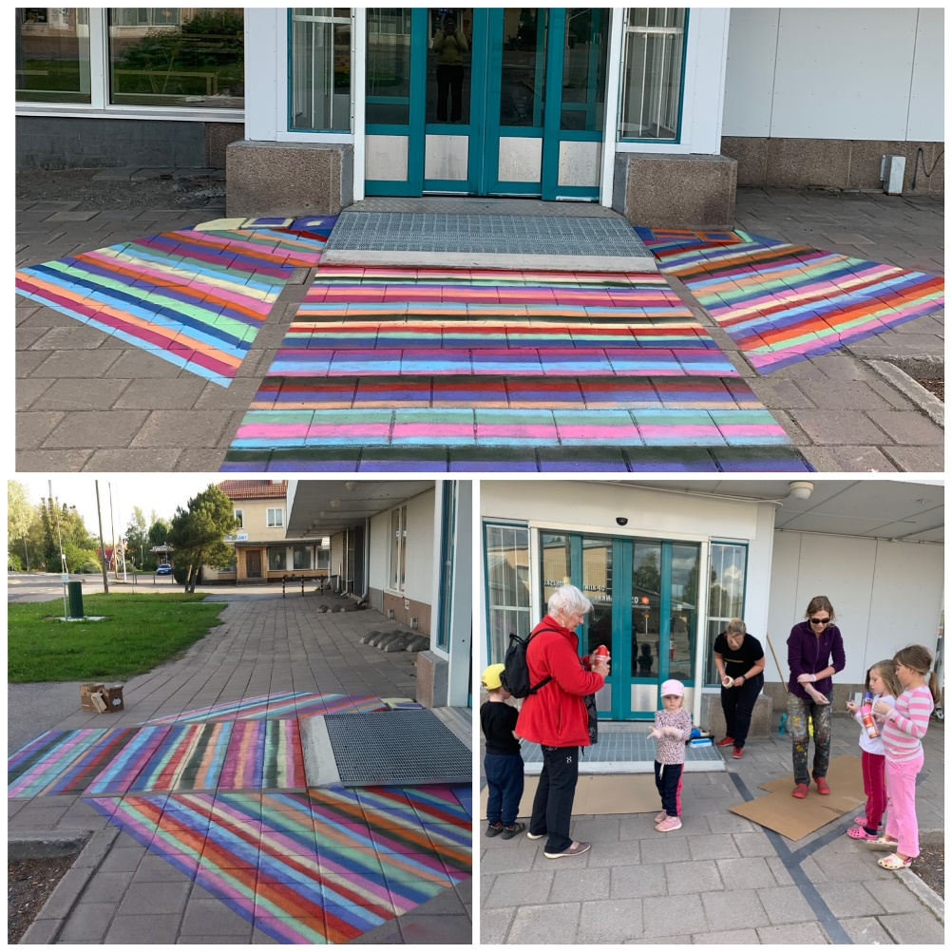

Monitoimitalo Auraamo
#auralaistenolohuone
Auraamon monitoimitalo on edistyksellinen
esimerkki kunnan, kolmannen sektorin ja yritysten
välisestä yhteistyöstä kuntalaisten hyvinvoinnin ja
kunnan elinvoimaisuuden kehittämisessä.
Tiloja saa veloituksetta käyttää kaikki Aurassa
toimivat yhdistykset
Elävän virran yhdistys, Auraamon Kesäkauppa
Talon kehittämiseen osallistettiin ja
osallistetaan kuntalaisia (nimi, ilme, koululaiset, seniorit)
Alueen kokonaisvaltainen kehittäminen, iltatorit, tapahtumat

Slide 7
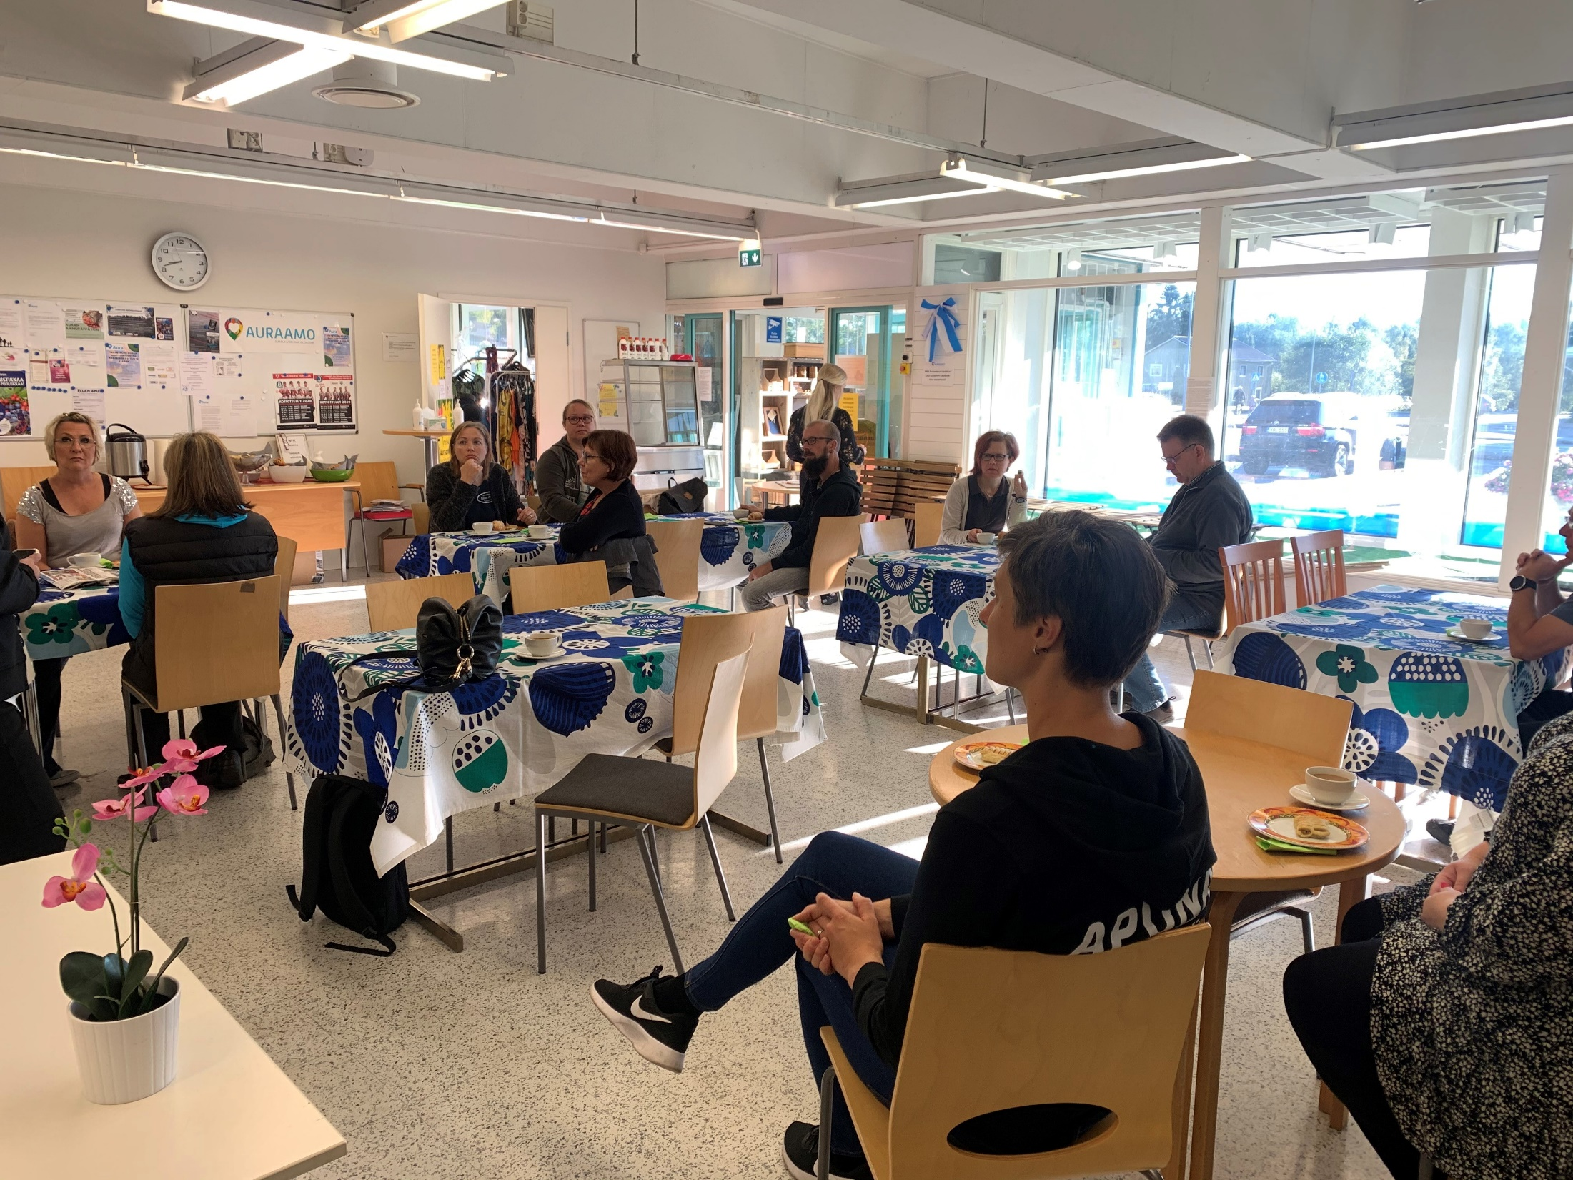
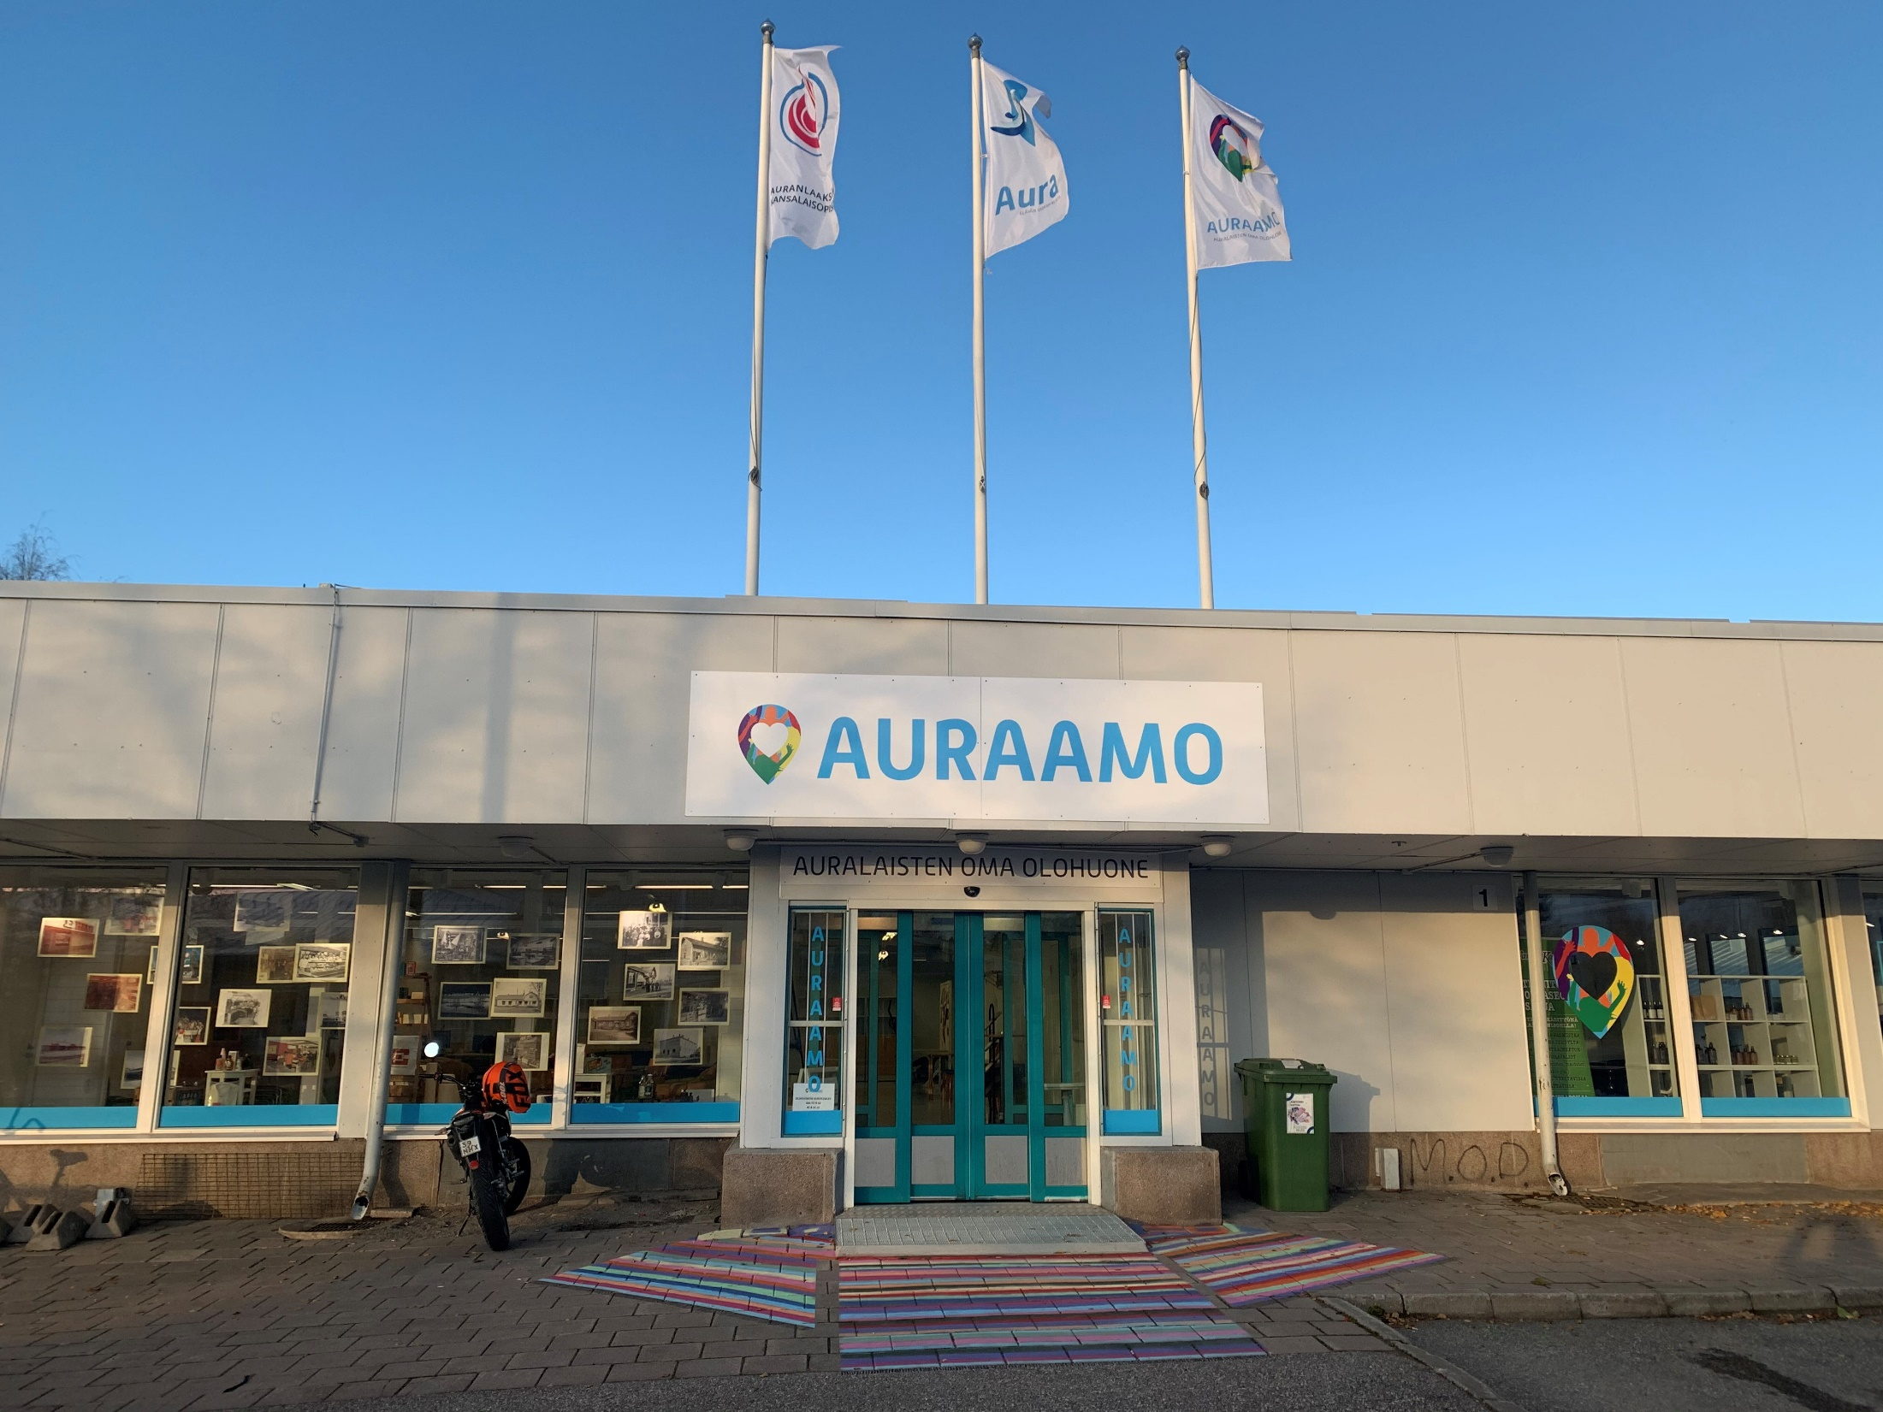
Esimerkkejä vakiotoiminnoista
Olohuone lehtien lukuun ja kahvitteluun (Kesäkaupan kahvila)
Auranlaakson kansalaisopisto
Auraamon Kesäkaupassa mukana yli 30 yrittäjää
MLL perhekerho
Kokoustila varatuin tila yhdistysten kokouksiin yms.
SPR:n nettiparkki
Etätyöpiste
Bingo
Yhdistyksillä omat kaapit, keittiö käytössä
Näyteikkuna näyttelyille, toiminnan esittelyille
Iltatorit kesällä, perjantain aamupäivätori

Slide 8
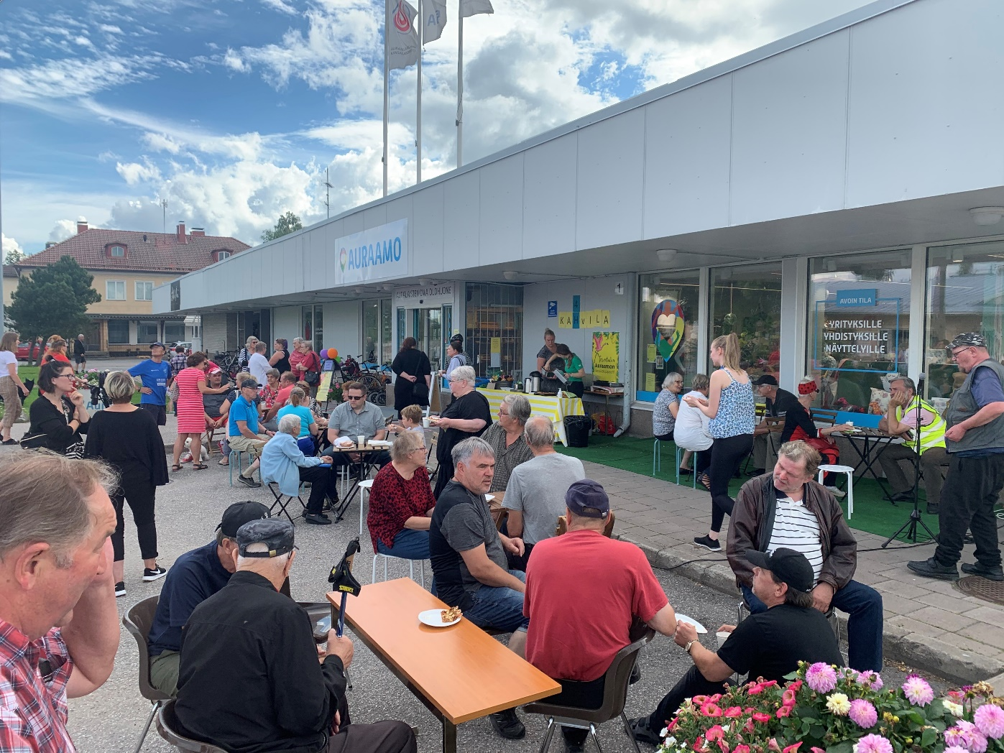
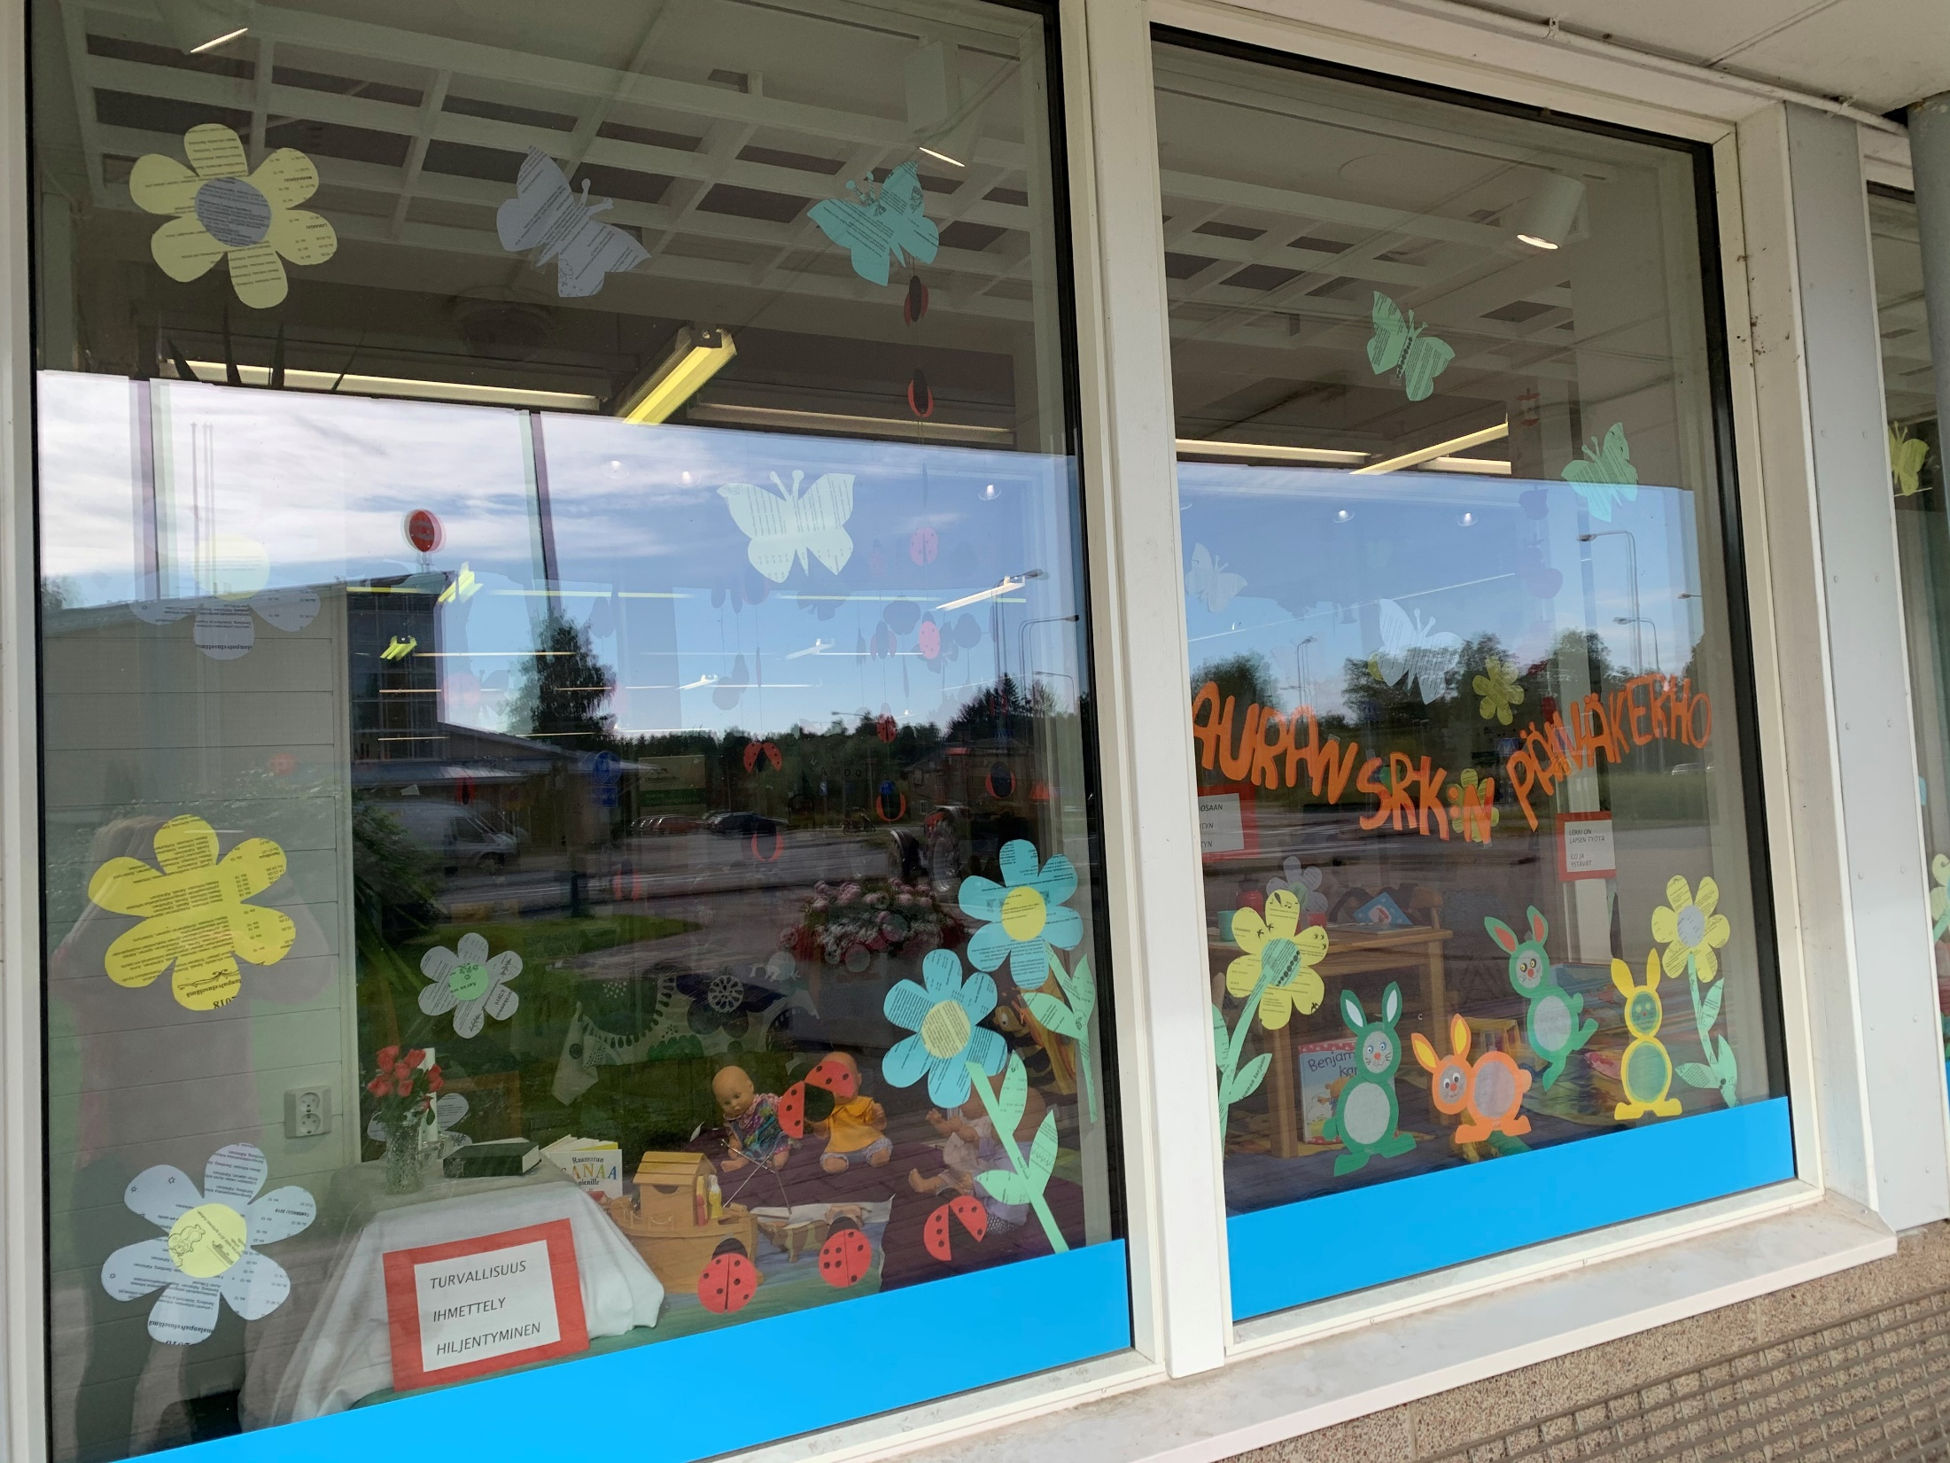
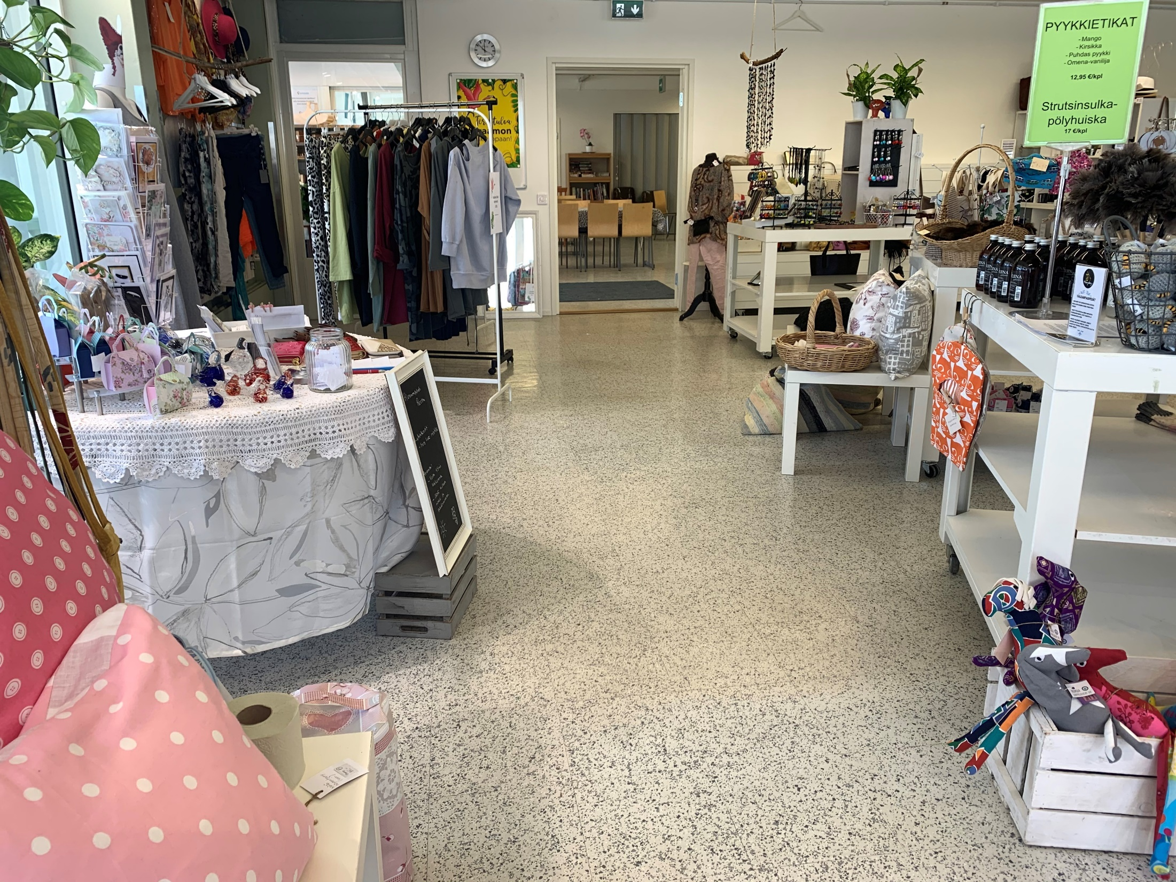
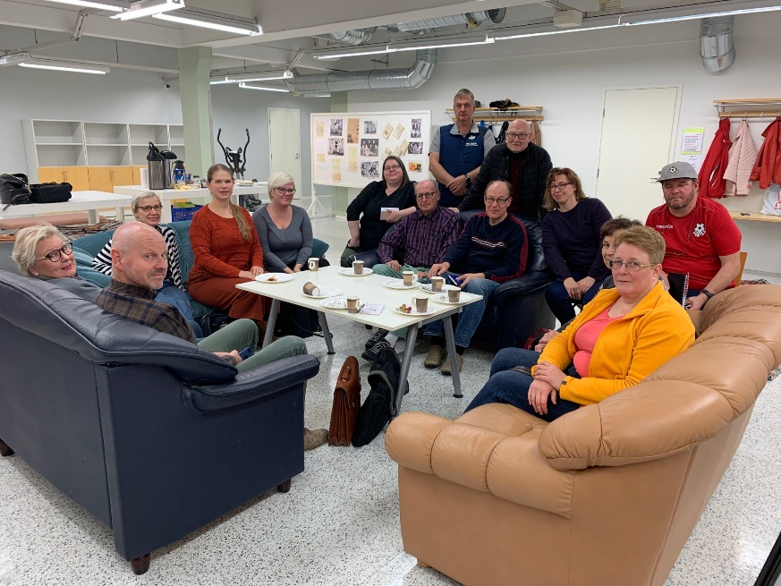
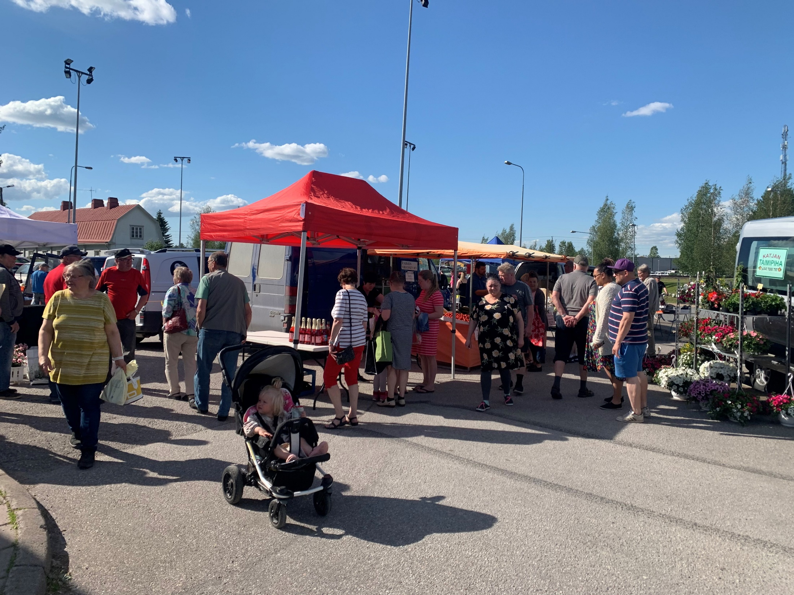

Slide 9
Monitoimitalo Auraamo
Mitä tulossa?
Auran nuorisoteatterihanke
Aurajoentien matkailutien infopiste, sup-lautavuokraus jne
Yhteistyö muiden valmistuvien hankkeiden kanssa esim. Auran Sisupuisto ja laululava
Kuntouttavan työtoiminnan ja työpajatoiminnan kehittäminen (nuorten työpajatoiminnan hanke)
Toritoiminnan kehittäminen

Slide 10

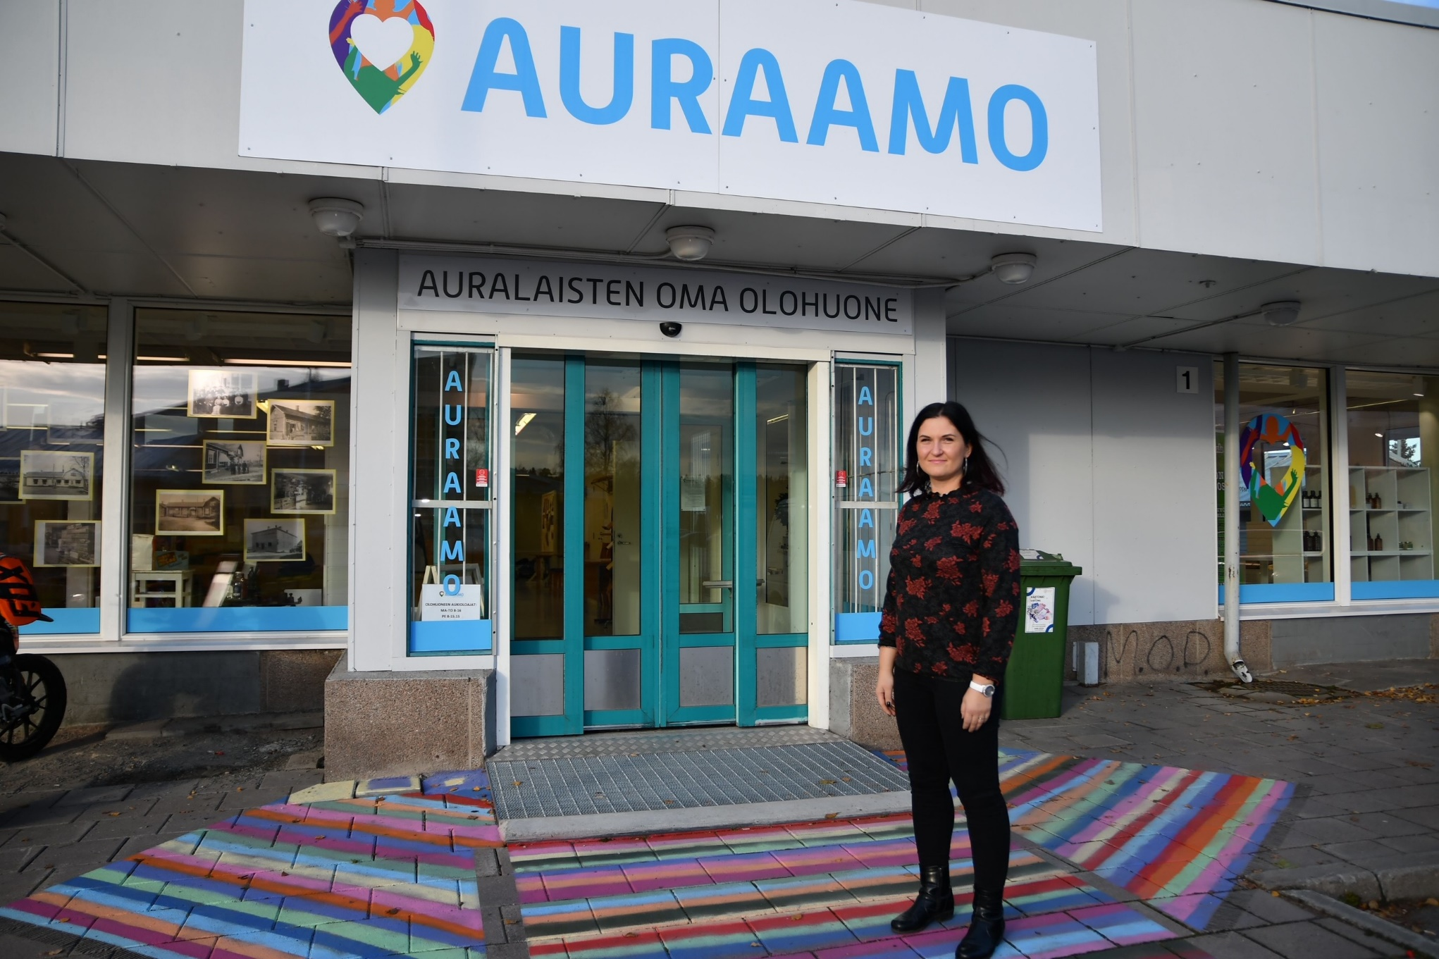
Tervetuloa Auraamoon!
Seuraa Facebookissa ”Auraamo” sekä ”Auraamon Kesäkauppa”
Seuraa Instagramissa @aurannuorisoteatteri
Ota yhteyttä
Anna-Mari Alkio
anna-mari.alkio@aura.fi
040 461 0464
Facebook ja Instagram:
@elinkeinoanski

